Slide 2
AULA 28
Recommender Systems

Slide 3






Instrutor: Raphael Ballet
Background:
Engenheiro de Controle e Automação (IMT)
Mestre em Sistemas Aeroespaciais e Mecatrônica (ITA)
Data Scientist – Elo7
Interesses:
Aprendizado de Máquina
Processamento de Linguagem Natural
Drones
Visão Computacional
Sistemas de recomendação
Robótica

Slide 4
Planejamento:
Introdução
Sistemas de Recomendação: Conteúdo
Redução de Dimensionalidade
Topic Analysis
Filtro Colaborativo

Slide 5
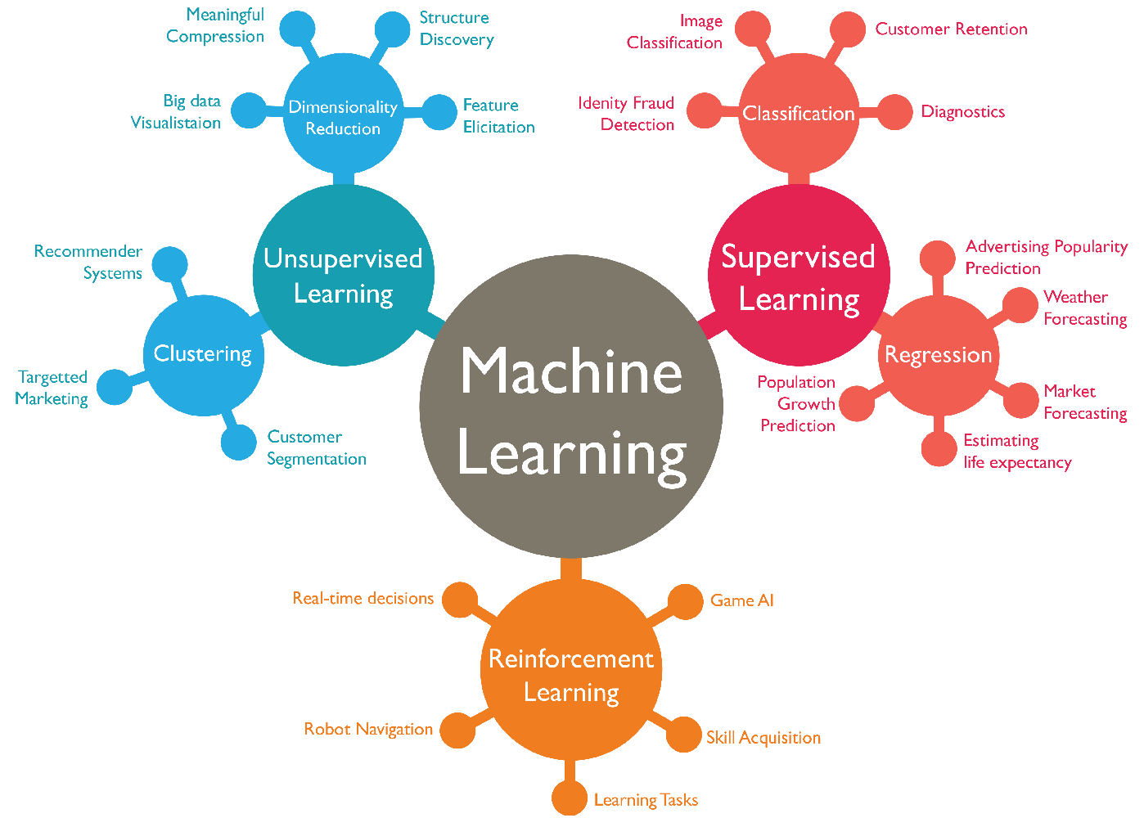
1. INTRODUÇÃO

Slide 6
1. INTRODUÇÃO
Por que recomendação?

Slide 7
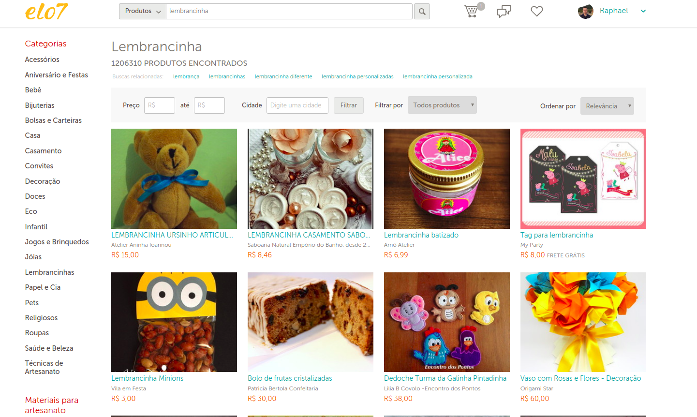
1. INTRODUÇÃO

Slide 8
1. INTRODUÇÃO
Existe muita demanda e muita oferta, mas como fazer “match”?

Slide 9
1. INTRODUÇÃO
Existe muita demanda e muita oferta, mas como fazer “match”?
Como recomendar produtos que nem mesmo o usuários sabia que queria?

Slide 10
2. Sistemas de Recomendação
Existem 3 grandes grupos:
Proximidade de documentos (produtos, músicas, filmes etc)
Proximidade entre usuários (filtro colaborativo)
Híbrido → Mistura dos outros 2

Slide 11
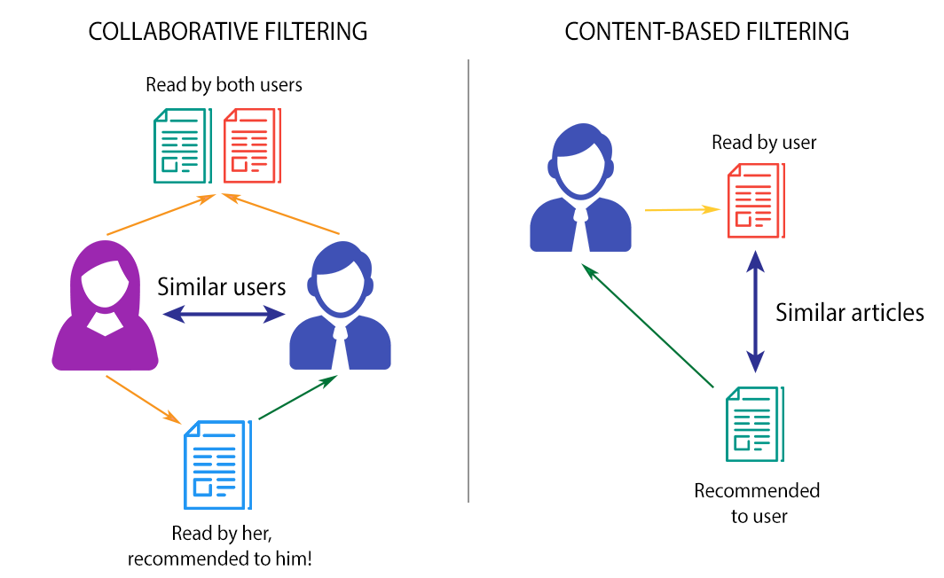
2. Sistemas de Recomendação

Slide 12
2. Sistemas de Recomendação
Proximidade de documentos:
Distância entre documentos
Similaridade de temas (tópicos)

Slide 13
2. Sistemas de Recomendação
Proximidade de documentos:
Distância entre documentos
Similaridade de temas (tópicos)
Clustering / Topic Analysis

Slide 14
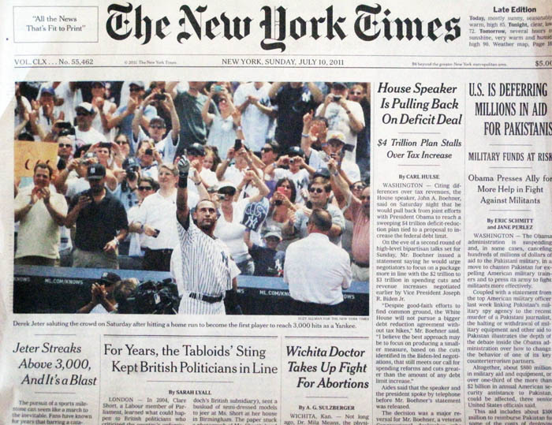
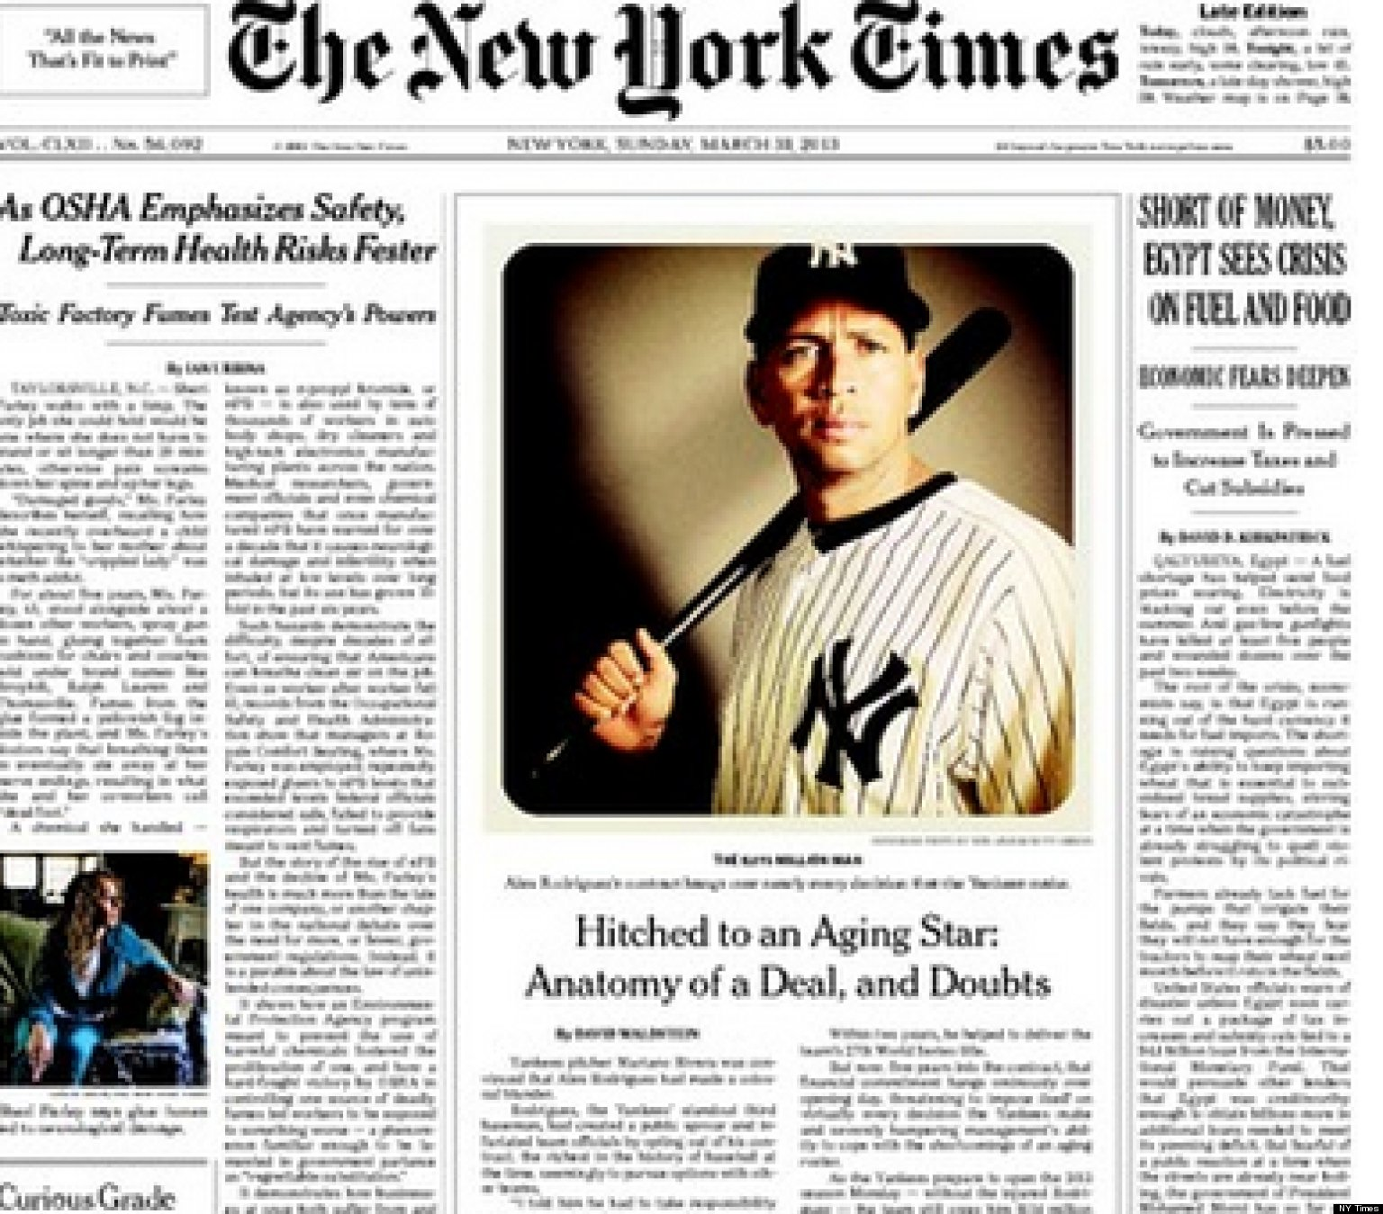
2. Sistemas de Recomendação
Exemplo – Recomendação artigos NY Times
Esporte
Baseball
Campeonato
leu / gostou
Recomendação
Esporte
Baseball

Slide 15
2. Sistemas de Recomendação
Vetores muito esparsos:
Distâncias semelhantes (vetores/produtos ~ equidistantes)
Tempo de cálculo muito alto
Excessivo espaço em memória utilizado

Slide 16
2. Sistemas de Recomendação
Solução:
Clustering
Redução de dimensionalidade
Análise de Tópicos

Slide 17
3. Redução de Dimensionalidade
Dois objetivos principais:
Facilitar visualização e intuição
Amenizar o problema de similaridade entre observações

Slide 18

3. Redução de Dimensionalidade
Dois objetivos principais:
Facilitar visualização e intuição
Amenizar o problema de similaridade entre observações
Maldição da dimensionalidade

Slide 19
3. Redução de Dimensionalidade
Técnicas principais:
PCA
Topic Analysis (NMF e LDA)

Slide 20
3. Redução de Dimensionalidade
Documentos
Fonte 1
Clusters
Segmentos
Tópicos
Sumário
etc
Dados
Fonte 2
Observação
Fonte 3

Slide 21
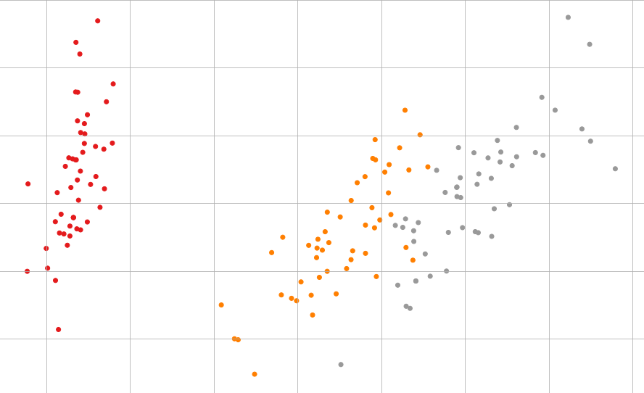
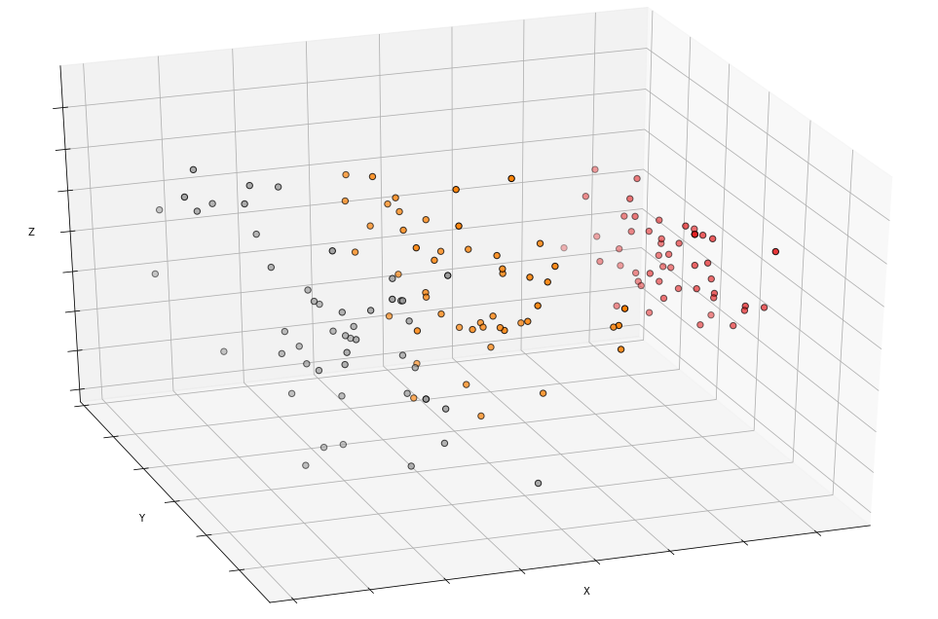
3. Redução de Dimensionalidade
Visualização dos dados – 2D e 3D

Slide 22

3. Redução de Dimensionalidade
Visualização mais do que 3D?

Slide 23
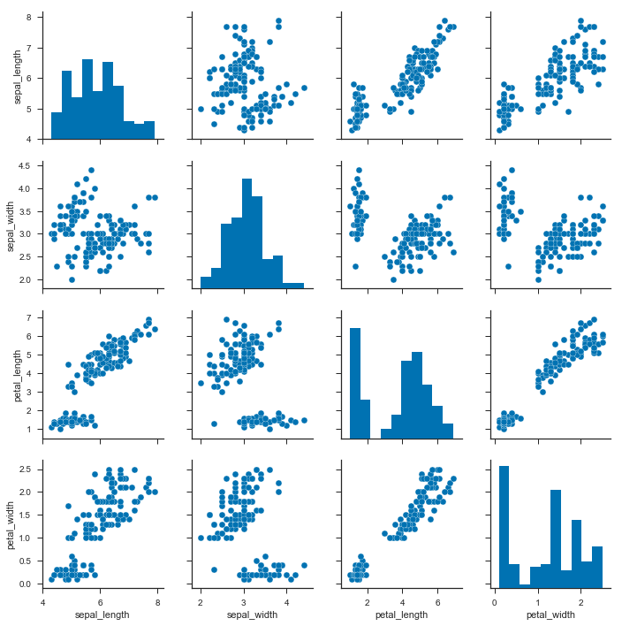
3. Redução de Dimensionalidade
Visualização 4 dimensões

Slide 24
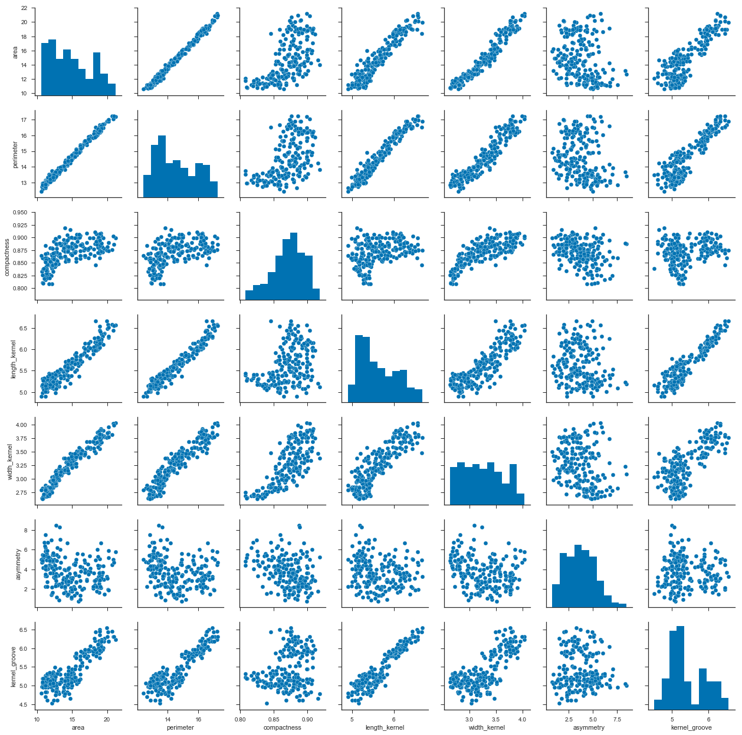
3. Redução de Dimensionalidade
Visualização 7 dimensões

Slide 25
3. Redução de Dimensionalidade
Visualização NLP (>1k dimensões)
?

Slide 26
3. Redução de Dimensionalidade
Objetivo
Sumário – Menor dimensão
Sem reduzir informação!
Fonte 1
1
Fonte 2
Dados
Observação
Fonte 3
2
Fonte 4

Slide 27
3. PCA
Principal Component Analysis:
Encontra atributos de maior variação → “mais importantes”
Elimina atributos de menor variação → “menos explicativos”

Slide 28
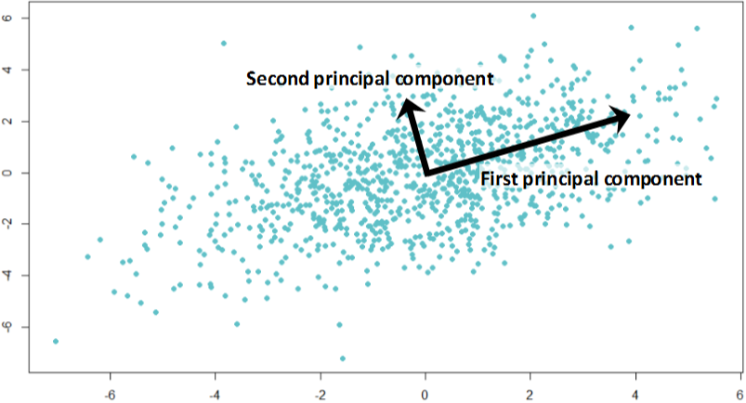
3. PCA
Componentes principais:

Slide 29
3. PCA
PCA: Componentes principais:
Primeiro componente:
Direção de maior variação nos dados
Segundo componente:
Direção da segunda maior variação e ortogonal ao primeiro (descorrelacionado do primeiro)
...

Slide 30
3. PCA
Passos do algoritmo PCA:
Remove média amostral dos dados
Rotaciona os eixos para descorrelacionar os atributos
Ordena os componentes principais em nível de variância
Remove os componentes menos variantes (Opcional)

Slide 31
3. PCA
Remove média amostral dos dados
Yn
Y
Y
Xn
x
x

Slide 32
3. PCA
2) Rotaciona os eixos para descorrelacionar os atributos
Yn
Y
Y
Yn
Xn
Xn
x
x

Slide 33
3. PCA
3) Ordena os componentes principais em nível de variância
Y
Yn
Y
X2
Xn
X1
x
x
X1: Primeiro componente principal
X2: Segundo componente principal

Slide 34
3. PCA
4) Remove os componentes menos variantes (Opcional)
X2
X1
X1
X1: Primeiro componente principal
X2: Segundo componente principal

Slide 35
3. PCA
Quando remover componentes principais:
Atributos muito correlacionados
Componentes secundários pouco variantes
→ baixa variância explicada
Balanço entre precisão e simplificação
Encontrar dimensão intrínseca

Slide 36
3. PCA
Exemplo: notebook

Slide 37
3. PCA
Vantagens:
Permite reduzir dimensionalidade do problema sem perder informação
Menor dimensionalidade
→ Maior velocidade e menos memória
Resultados determinísticos

Slide 38
3. PCA
Desvantagens:
Dimensões resultantes (componentes principais) não representam os atributos
Perde a “explicabilidade” do algoritmo
Má escolha de número de componentes pode prejudicar análise

Slide 39
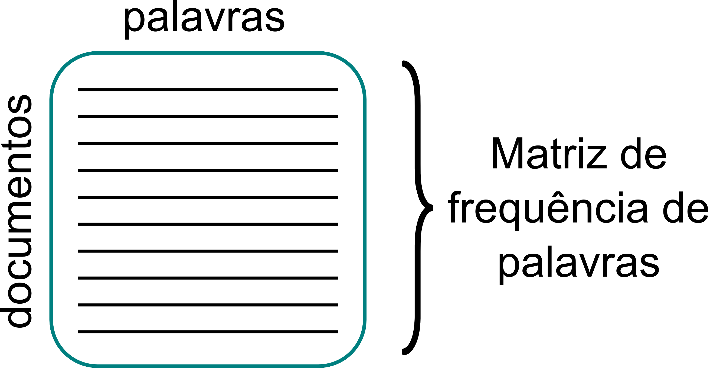
4. Topic Analysis
Problema já conhecido:
Documentos + Palavras = Muitas dimensões

Slide 40
4. Topic Analysis
Solução:
Redução de dimensionalidade
Clustering
...

Slide 41
4. Topic Analysis
Solução:
Redução de dimensionalidade
Clustering
Problema:
Perda de interpretabilidade dos dados

Slide 42
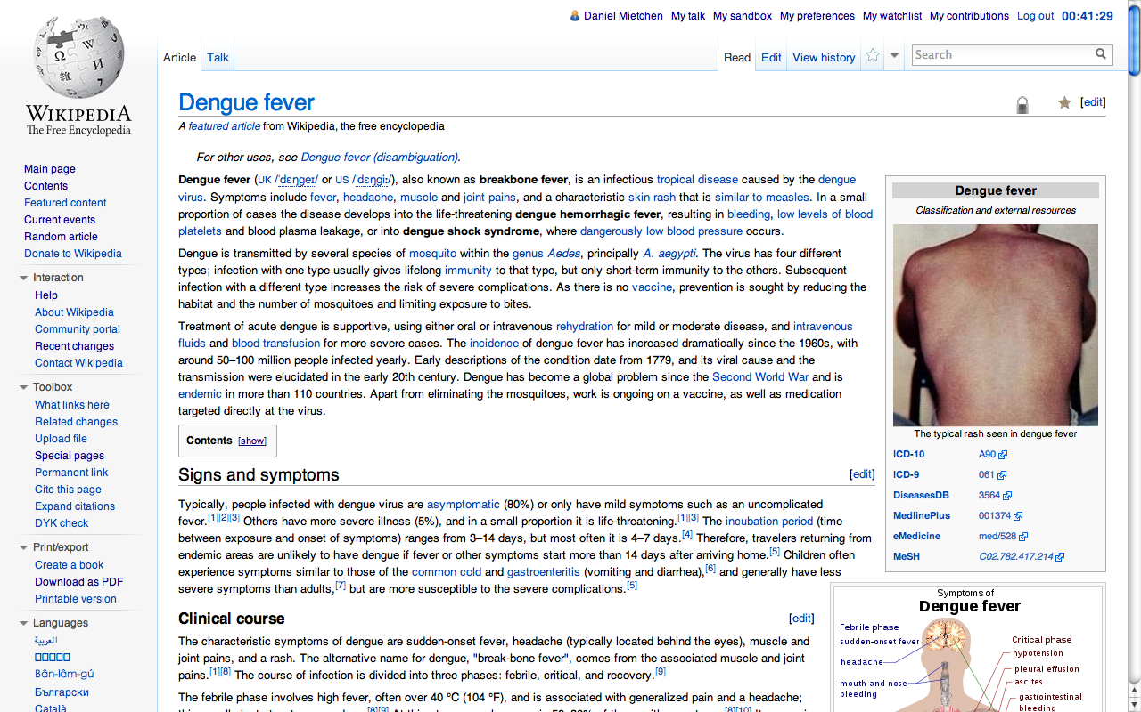
4. Topic Analysis
Objetivo:
Encontrar estrutura implícita nos documentos – Tópicos / Temas
75% Health
20% Medicine
5% Biology

Slide 43
4. Topic Analysis – NMF
Non-Negative Matrix Factorization (NMF)
Principal objetivo:
Decompor a matriz de frequência de palavras em representações de tópicos
Documentos são compostos de combinações de tópicos
Tópicos são compostos de combinações de palavras

Slide 44
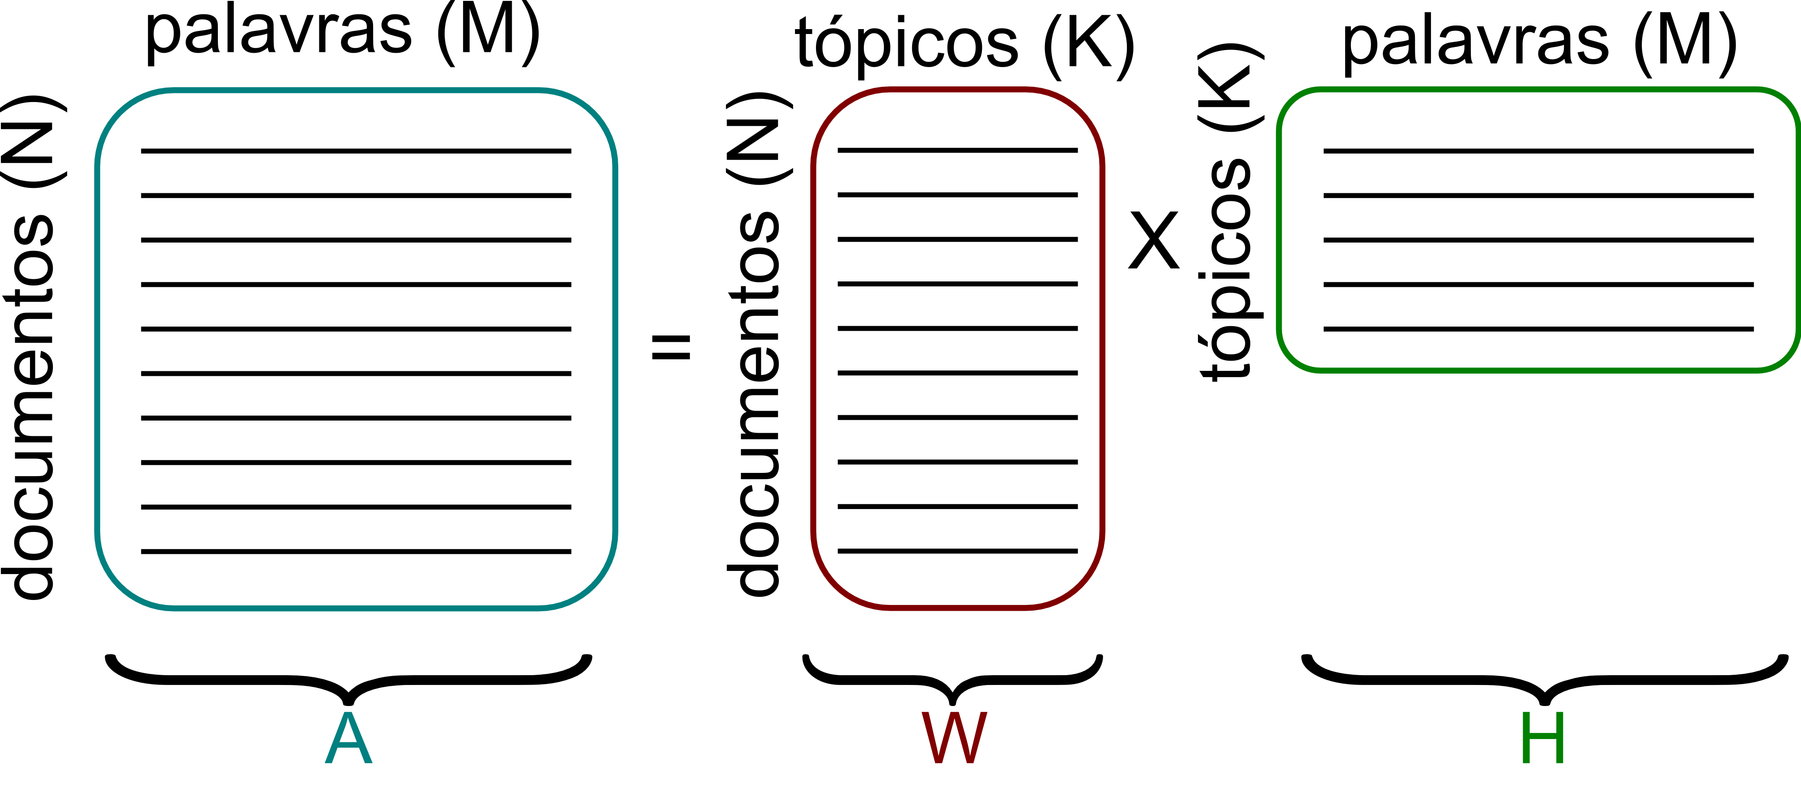
4. Topic Analysis – NMF
NMF: Fatoração → A = WH

Slide 45
4. Topic Analysis – NMF
Matrizes:
A: Matriz de frequência de termos (M) em documentos (N)
W: Matriz de pesos → distribuição de tópicos (K) nos documentos
H: Matriz de atributos → distribuição de palavras nos tópicos

Slide 46
4. Topic Analysis – NMF
Principais características:
Precisa definir o número de tópicos
Matrizes A, W e H não podem ter valores negativos
Matrizes W e H podem reconstruir matriz A (aprox.)

Slide 47
4. Topic Analysis – NMF
NMF pode ser utilizado em vários outros cenários:
Segmentação de fontes sonoras do áudio:
Documentos: áudio
Features: espectograma do áudio
Segmentação de imagens:
Documentos: imagem
Features: pixels

Slide 48
4. Topic Analysis – NMF
Exemplo: notebook

Slide 49
4. Topic Analysis – NMF
Vantagens:
Tópicos são interpretáveis
Naturalmente agregador (clustering)
Pode ser utilizado em outros contextos (ex: imagens, áudio etc)

Slide 50
4. Topic Analysis – NMF
Desvantagens:
Solução aproximada
Pode causar overfitting
Limitação de utilizar apenas features positivas

Slide 51
5. Filtro Colaborativo
Proximidade entre usuários (filtro colaborativo):
Usuários semelhantes consomem documentos semelhantes
Clustering Topic Analysis

Slide 52
5. Filtro Colaborativo
Proximidade entre usuários (filtro colaborativo):
Documentos:
Histórico de consumo do usuário (compra, avaliação etc)
Atributos / Features:
Lista de itens de consumo (produtos, livros, filmes etc)

Slide 53
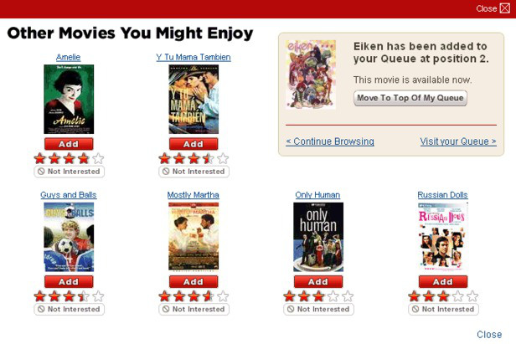
5. Filtro Colaborativo
Exemplo: Recomendação de filmes

Slide 54
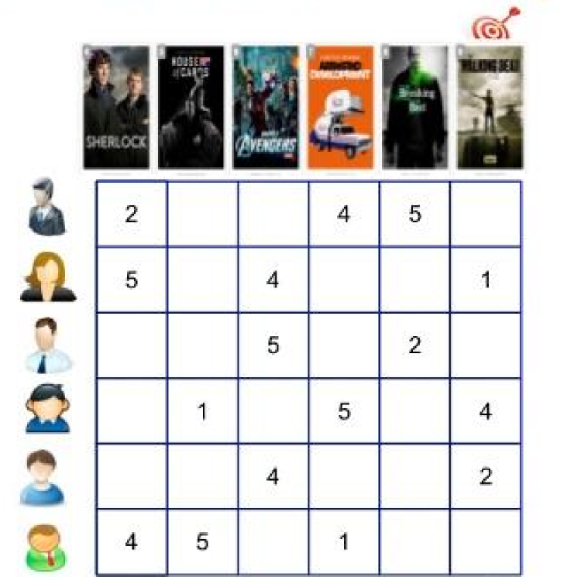
5. Filtro Colaborativo
Exemplo: Recomendação de filmes

Slide 55
5. Filtro Colaborativo
Exemplo: Recomendação de filmes
Recomendação!

Slide 56
5. Filtro Colaborativo
Recomendação:
Encontrar items / usuários semelhantes
→ Menor distância entre vetores
Problema:
Vetores muito esparsos: muitas dimensões sem valores

Slide 57
6. Filtro Colaborativo
Exemplo: Recomendação produtos Elo7
Histórico de compras
prod0 prod1 prod2 prod3 ...
~8 milhões de produtos
user0
user1
user2
0
0
1
1
0
0
0
1
0
0
0
0
...
...
...
30 milhões de acessos por mês!

Slide 58
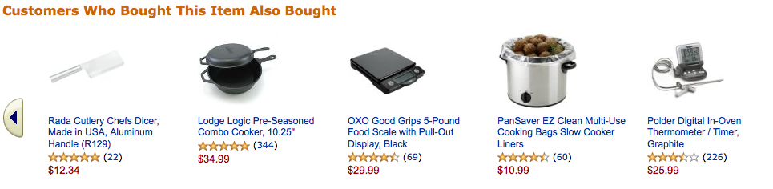
6. Filtro Colaborativo
Diferentes métodos:
Memória:
Item-Item: “Quem comprou isso também comprou ...”
User-Item: “Usuários semelhantes a você compraram ...”

Slide 59
6. Filtro Colaborativo
Diferentes métodos:
Modelo:
Fatorização de Matrizes: SVD, PCA, NMF etc

Slide 60
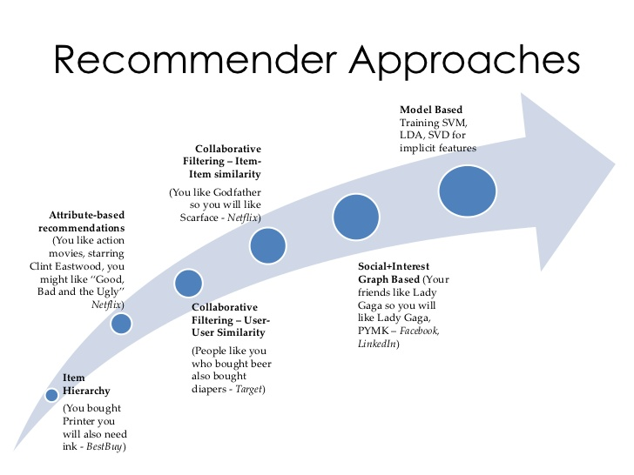
6. Filtro Colaborativo

Slide 61
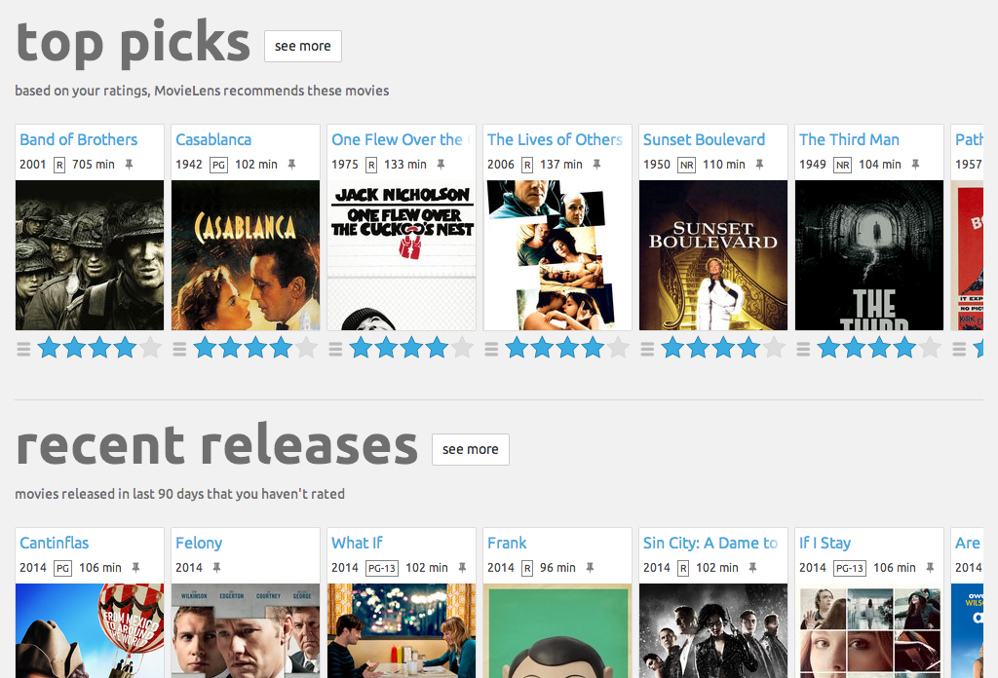
6. Filtro Colaborativo
Case MovieLens:

Slide 62
OBRIGADO!

